Slide 1
Курсовая работа Разработка подсистемы учёта материалов и спецтехники для автодорог
ФЕДЕРАЛЬНОЕ ГОСУДАРСТВЕННОЕ БЮДЖЕТНОЕ ОБРАЗОВАТЕЛЬНОЕ
УЧРЕЖДЕНИЕ ВЫСШЕГО ОБРАЗОВАНИЯ
«САНКТ-ПЕТЕРБУРГСКИЙ ГОСУДАРСТВЕННЫЙ УНИВЕРСИТЕТ
ТЕЛЕКОММУНИКАЦИЙ ИМ. ПРОФ. М.А. БОНЧ-БРУЕВИЧА»
(СПбГУТ)
АРХАНГЕЛЬСКИЙ КОЛЛЕДЖ ТЕЛЕКОММУНИКАЦИЙ
ИМ. Б.Л. РОЗИНГА (ФИЛИАЛ) СПбГУТ
(АКТ (ф) СПбГУТ)
Студент группы ИСПП-11:
Пономарев Иван Минович
Руководитель:
Маломан Юлия Сергеевна
Архангельск 2024

Slide 2
Актуальность
Оптимизация процесса
Повышение эффективности
Автоматизация процесса позволяет сократить время на подсчеты, а также минимизировать риск возникновения ошибок.
Подсистема предоставляет возможность отслеживать потребности в материалах, технике и рабочих, что позволяет оптимизировать планирование работ.

Slide 3
Проектировщик
Менеджер проектов
Подрядчик
Подсистема – удобный инструмент для планирования ресурсов
Подсистема – инструмент для мониторинга хода работ
Подсистема – доступ к информации о проектах

Slide 4
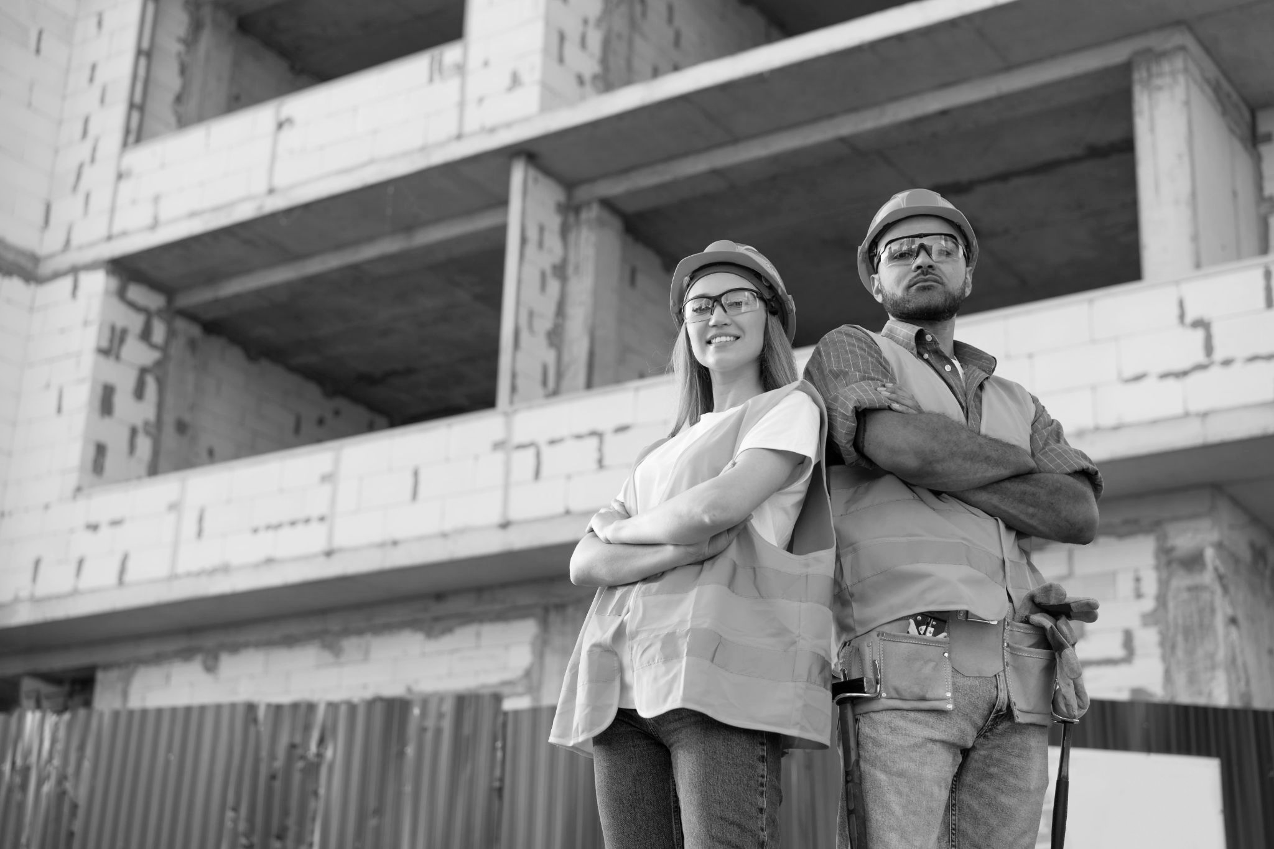


Цель
Создание веб-приложения, которое позволит автоматизировать процесс учёта материалов и спецтехники, чтобы оптимизировать планирование ресурсов.

Slide 5
Задачи
Разработка базы данных
Реализация функциональности
Разработка интерфейса
Тестирование системы

Slide 6




Средства разработки

Slide 7

Архитектура подсистемы
Сайт ASP.NET
База данных MySQL
Серверная часть ASP.NET

Slide 8
Преимущества разработанного ПО
You can delete this slide when you’re done editing the presentation
Fonts | To view this template correctly in PowerPoint, download and install the fonts we used
Used and alternative resources | An assortment of graphic resources that are suitable for use in this presentation
Thanks slide | You must keep it so that proper credits for our design are given
Colors | All the colors used in this presentation
Icons and infographic resources | These can be used in the template, and their size and color can be edited
Editable presentation theme | You can edit the master slides easily. For more info, click here

Slide 9
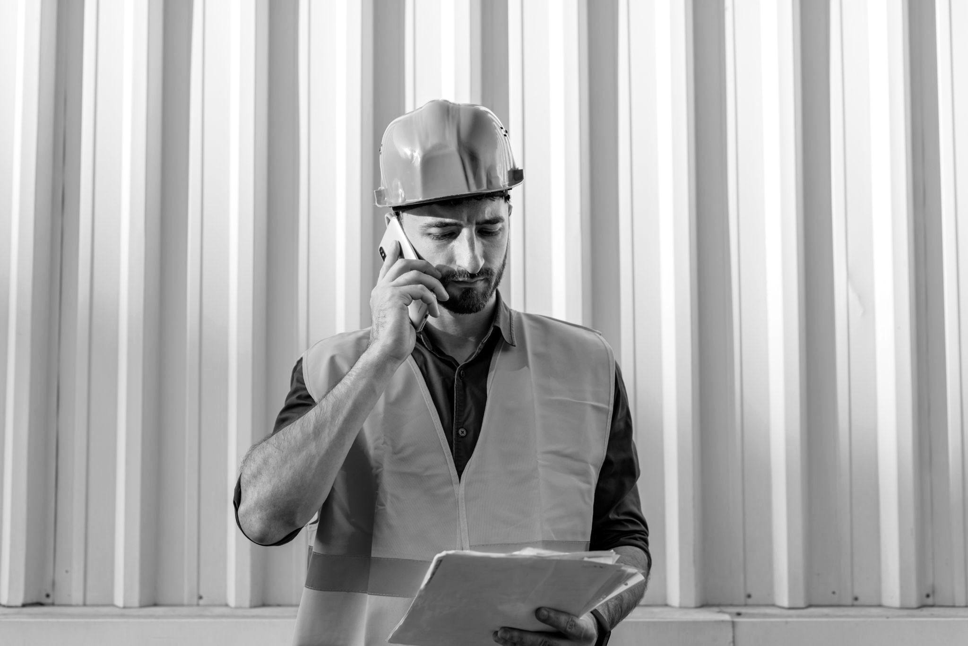
Заключение
Creating a project proposal can be done in five steps:
Define the project objectives and timeline
Identify resources needed to complete the project
Develop a budget for the project and estimate any potential risks associated with it
Write down your proposed solution and provide supporting documents or evidence that prove its feasibility if necessary
Develop a communication plan to ensure key stakeholders are kept informed of progress throughout the entire process

Slide 10
Курсовая работа Разработка подсистемы учёта материалов и спецтехники для автодорог
ФЕДЕРАЛЬНОЕ ГОСУДАРСТВЕННОЕ БЮДЖЕТНОЕ ОБРАЗОВАТЕЛЬНОЕ
УЧРЕЖДЕНИЕ ВЫСШЕГО ОБРАЗОВАНИЯ
«САНКТ-ПЕТЕРБУРГСКИЙ ГОСУДАРСТВЕННЫЙ УНИВЕРСИТЕТ
ТЕЛЕКОММУНИКАЦИЙ ИМ. ПРОФ. М.А. БОНЧ-БРУЕВИЧА»
(СПбГУТ)
АРХАНГЕЛЬСКИЙ КОЛЛЕДЖ ТЕЛЕКОММУНИКАЦИЙ
ИМ. Б.Л. РОЗИНГА (ФИЛИАЛ) СПбГУТ
(АКТ (ф) СПбГУТ)
Студент группы ИСПП-11:
Пономарев Иван Минович
Руководитель:
Маломан Юлия Сергеевна
Архангельск 2024

Slide 11
Icon pack

